Slide 1
블록체인 구성도 아키텍처

Slide 2
시스템 하드웨어 정보 및 운영체제와 가상화(Guest OS 정보)
물리적 하드웨어 : Lenovo ThinkPad X1 Carbon 7th
항목 | 사양
CPU | Intel i-7 10th 105100U 4 Core(s) / 8 Logical Process(s)
Memory | 16 G
HDD | NVME 1TB SSD Disk
NIC | Intel 1000 NIC
OS(운영체제) : Windows 10 Pro English Build 18363
항목 | 사양
가상화기술 | Hypervisor – Microsoft Virtualization
Guest OS | Linux ubuntu 18.04 LTS
vCPU | 2 vCPU 또는 1 vCPU
Virtual Memory | 3G Memory
VHDX | 40G 또는 80 G

Slide 3
시스템 주요 기술 정의
Hyperledger Fabric - Blockchain
Blockchain 테스트 베드 기능 주요 버전 명세서
Caliper
Kafka-zookeeper
Fabric – CA
Hyperledger Fabric 1.4
Ubuntu 18.04 / CentOS 7.5
Node.js 8.9 이상
Golang 1.14.2
Python 2.7
Docker / Docker-Compose
Linux Container / Namespace
Red hat : Ansible (YAML)
Guest OS : Ubuntu Linux
Microsoft Virtualization - Hypervisor
Host OS : Windows 10 Pro Client

Slide 4
물리적 시스템 구성도
Lenovo ThinkPad X1 Carbon 7th
Lenovo ThinkPad X1 Carbon 7th
Lenovo ThinkPad X1 Carbon 7th
Host Name : kepri-BL01
Host Name : kepri-BL02
Host Name : kepri-BL03
IP Address : 10.0.0.251
IP Address : 10.0.0.252
IP Address : 10.0.0.253
vLan Network 10.0.0.0/24
항목 | 사양
CPU | Intel i-7 10th 105100U 4 Core(s) / 8 Logical Process(s)
Memory | 16 G
HDD | NVME 1TB SSD Disk
NIC | Intel 1000 NIC

Slide 5
논리적 가상머신 리스트
Host 이름 | Linux 버전 | IP 정보 | 용도 | 그룹이름
keporderer | Ubuntu 18.04 | 10.0.0.11 | 오더러 | kepcoorderorg
kepkafka | Ubuntu 18.04 | 10.0.0.12 | 클러스터 합의 | kepcoorderorg
kepcaliper | Ubuntu 18.04 | 10.0.0.111 | 모니터링 | Workgroup
kepfabricca | Ubuntu 18.04 | 10.0.0.100 | 인증서 | Workgroup
keporg1peer01 | Ubuntu 18.04 | 10.0.0.51 | 조직 1 피어1 | kepcoorg1
keporg1peer02 | Ubuntu 18.04 | 10.0.0.52 | 조직 1 피어2 | kepcoorg1
keporg2peer01 | Ubuntu 18.04 | 10.0.0.61 | 조직 2 피어1 | Kepcoorg2
keporg2peer02 | Ubuntu 18.04 | 10.0.0.62 | 조직 2 피어2 | kepcoprg2
keporg3peer01 | Ubuntu 18.04 | 10.0.0.71 | 조직 3 피어1 | Kepcoorg3
keporg3peer02 | Ubuntu 18.04 | 10.0.0.72 | 조직 3 피어2 | kepcoorg3
kepweb | Ubuntu 18.04 | 10.0.0.151 | DApp – web | Workgroup
kepclient | Windows 10 Education | 10.0.0.200 | 개발도구 및 웹 | Workgroup
keporg1peer01
keporg2peer01
keporg3peer01
keporg1peer02
keporg2peer02
keporg3peer02
VLan Network 10.0.0.0/24
Kepfabircca
kep orderer
kep caliper
kep client
kep kafka
kepweb
Kepri-bl01
Kepri-bl02
Kepri-bl03
ThinkPad X1

Slide 6
논리적 가상머신 구성도
KepcoOrg1
kepcoorg2
KepcoOrg3
keporg1peer01
keporg1peer02
keporg2peer01
keporg2peer02
keporg3peer01
kepcorg3peer02
10.0.0.51/24
10.0.0.52/24
10.0.0.61/24
10.0.0.62/24
10.0.0.71/24
10.0.0.72/24
keprich1
kepcoordererorg
keporererch
Workgroup
Workgroup
kep orderer
kepkafka
kepclient
kepfabircca
10.0.0.11/24
10.0.0.12/24
kepcaliper
kepweb
10.0.0.200/24
10.0.0.100/24
10.0.0.111/24
10.0.0.151/24
VLan Network 10.0.0.0/24
Kepri-bl01
Kepri-bl02
Kepri-bl03
ThinkPad X1 물리 영역

Slide 7
Hyperledger Fabric 1.4 – keprinet 블록 체인 구성도
kepcoorg1
kepcoorg2
kepcoorg3
kepcorg1peer01
keporg1 peer02
kepcorg2peer01
keporg2 peer02
keporg3peer01
kepcorg3 peer02
10.0.0.51/24
10.0.0.52/24
10.0.0.61/24
10.0.0.62/24
10.0.0.71/24
10.0.0.72/24
keprich1
kepcoordererorg
Workgroup
keporderer
kepkafka
kepfabircca
kepcaliper
kepweb
kepclient
10.0.0.11/24
10.0.0.12/24
10.0.0.100/24
10.0.0.111/24
10.0.0.151/24
10.0.0.200/24

Slide 8
Hyperledger Fabric 1.4 – keprinet 블록 체인 플랫폼 구성요소
dApp Application
DApp
Web Server
Node JS
FA CAR Source
Blockchain Core Platform
모니터링
Caliper
Peer Service
Peer Service
Peer Service
Peer Service
Peer Service
모니터링
네트워크
속도 제어
Kafka-zookeeper
Orderer Service
HyperV
IOPS 제어
시간
싱크 제어
블록체인 플랫폼
개발환경
Hyper Ledger Fabric 1.4
FARCAR
Smart Contract
Docker
Visual studio Code

Slide 9
Hyperledger Fabric 1.4 – keprinet 블록 체인 연결 구성도
Hyper Ledger Fabric 1.4
User – Web Brower
Dapp Server
Peer Organization
Fabric Orderer
Service
Peer Service
Peer Service
Caliper
Peer Organization
Fabric CA(certification)
Service
Peer Service
Monitor
HTML Viewer
Peer Service
Fabric adapter
Docker-Compose
Monitor
Data Collection
Peer Organization
Apache Kafka-zookeeper
Fabric SDK
Peer Service
Peer Service

Slide 10

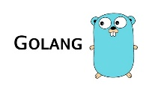



Hyperledger Fabric 1.4 – 개발환경
Hyperledger Fabric 개발환경 구성
Git
Golang
Node JS
Hyperledger SDK
Visual Studio Code
Windows 10 Pro Client
항목 | 버전
Windows 10 | 1709 이상
Visual Studio Code | 1.45.1
Git | 2.17 이상 & Bash Shell Add-in 포함
Golang | 1.25 이상
Node JS | 10 이상
Hyperledger SDK Go | 1.0 이상

Slide 11


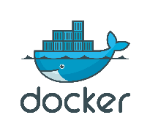

Hyperledger Fabric 1.4 – Caliper 구성
Hyperledger Fabric Caliper 구성
Hyperledger Caliper
Hyperledger Caliper CLI
Docker-Compose
Docker
Hyperledger SDK
Node JS
G++
Linux – ubuntu 18.04 LTS
항목 | 버전
Linux | 18.04 LTS (Server)
Caliper adapter | Hyperledger Fabric 1.4 Add - in
Docker | 19.03.8
Docker-Compose | 1.25.5
Hyperledger SDK | 1.4
Node JS | 12.0
G++ | 8.0

Slide 12
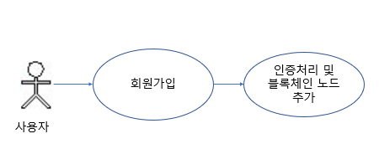
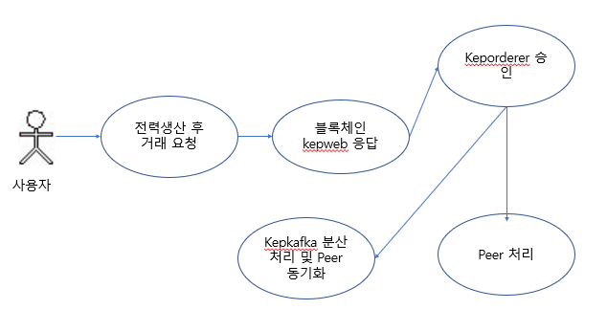
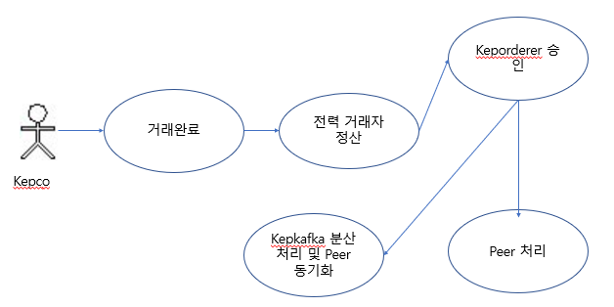
Hyperledger Fabric 1.4 – Chain code 소스코드 설명서
전력거래 사용자 등록
사용자와 Kepco의 전력 예
Kepco 와 사용자간의 거래 예

Slide 13
Hyperledger Fabric 1.4 – Chain code 소스코드 설명서
Start
End
Init()
CallExchange()
Invoke()
Set()
Committing()

Slide 14
Hyperledger Fabric 1.4 – Chain code 주요 소스코드 설명서
API 함수이름 | 주요 기능 | 위치
callExchange | 주요 코드 중 callExchange 함수의 주요 내용입니다. 이는 피어간 동기화를 위한 추가 코드입니다. 동기화 기술은 뮤택스 계열을 사용하였습니다. 본 동기화 기술은 한국전력공사 전력연구원 블록체인 테스트베드의 성능 향상을 위해 추가한 기능입니다. | src/api/ledgeriapi.go
committing | callExchange() 함수에서 인터페이스를 통해 거래가 완료되면 각각의 Peer가 뮤텍스를 통한 동기화가 끝난 것을 확인하고 Kafka에 신호를 보내기 전 동기화의 잠금을 푸는 역할을 담당합니다. 잠금이 풀리면 Sample2.go의 commit() 함수를 호출합니다. 호출 하기 전 중요한 것은 setState() 함수를 호출하여 데이터 처리를 진행합니다. | src/api/ledgerapi.go
getState | callExchange() 함수에서 상태값을 가지고 오면서 아직 처리되지 않는 것이 있는지 확인하고 뮤텍스에 잠금이 있는지 확인합니다. 만약 뮤텍스가 잠금을 하고 있을 경우 비동기 처리에서 처리를 하기 위해 일시적으로 대기를 하게 됩니다. 대기 할 때 처리할 트랜잭션의 Key 값을 가지고 있어서 뮤텍스의 잠금이 풀리면 Key에 있는 것을 빨리 찾아서 트랜잭션을 처리할 수 있도록 합니다. | src/api/fabric.go
setSate | committing() 함수가 실행될 때 트랜잭션의 상태를 확인합니다. 뮤텍스에 잠금이 없을 경우 바로 트랜잭션을 처리합니다. 즉 쓰기나 업데이트 등을 할 때 한번 더 상태를 확인 후 대기를 할 지 아니면 바로 처리할 지를 판단하는 것으로, 데이터의 무결성을 더 높이기 위해서 사용하는 함수 입니다. | src/api/fabric.go
Golang import | Package 이름 | 위치
google.golang.org/grpc | grpc | Peer.go
google.golang.org/grpc/reflection | reflection | src/api/ledgerapi.go

Slide 15
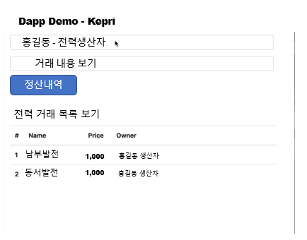
Hyperledger Fabric 1.4 – Dapp 주요 코드 설명서
폴더명 | 역할 | 설명
Contracts | 스마트 컨트랙트 항목 | 스마트 컨트랙트가 일어날 경우 해당 항목의 정보를 가져와서 처리하는 부분
Public | index | 처음 Dapp에 접속되는 화면
src | Node JS 파일 | 실제 index 화면 및 모든 화면에서 처리되는 코드가 있는 부분

Slide 16
Keprinet 블록체인 실행 순서 매뉴얼 – Hyperledger Fabric
전체 서비스 시작 요약
orderer 실행
kafka – zookeeper 실행
Anchor Peer 실행
Node Peer 실행
Caliper 서비스 시작
dApp Web Server 시작
Keprinet 서버 시작 순서
keporderer : runOrder.sh 실행
kepkafka : Docker Compose 실행
keporg1peer01 : runPeer.sh 실행
keporderer keporg1peer01 zookeeper service 확인
keporg1peer02 : runPeer.sh 실행
keporg1peer02 zookeeper 확인
keporg2peer01 : runPeer.sh 실행
keporg2peer02 : runPeer.sh 실행
keporg2peer01 keporg2peer02 zookeeper Service 확인
keporg3peer01 : runPeer.sh 실행
keporg3peer02 : runPeer.sh 실행
keporg2peer01 keporg2peer02 zookeeper Service 확인

Slide 17
Keprinet 블록체인 실행 순서 매뉴얼 – Caliper / dApp
Caliper 시작과 확인
caliper benchmark Service 시작
zookeeper 서비스 연결
benchmark data 수집 확인
HTML Page 확인
dApp 시작과 확인
Web Server Service 확인
kepclient 또는 네트워크에 연결된 컴퓨터에서 http://kepweb 입력
Web browser 확인

